Slide 1
ADABIYOT
6 - sinf
Mavzu: Musa Jalil hayoti va ijodi

Slide 2
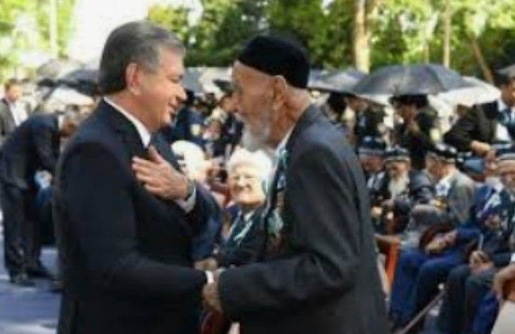
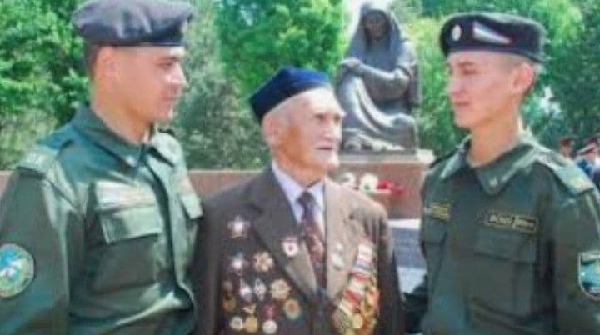
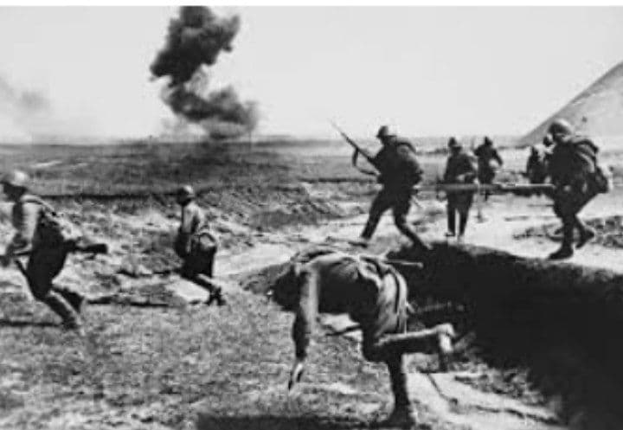
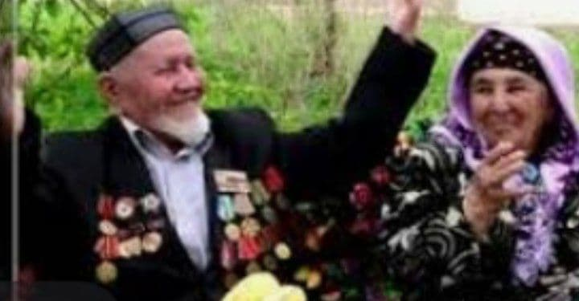
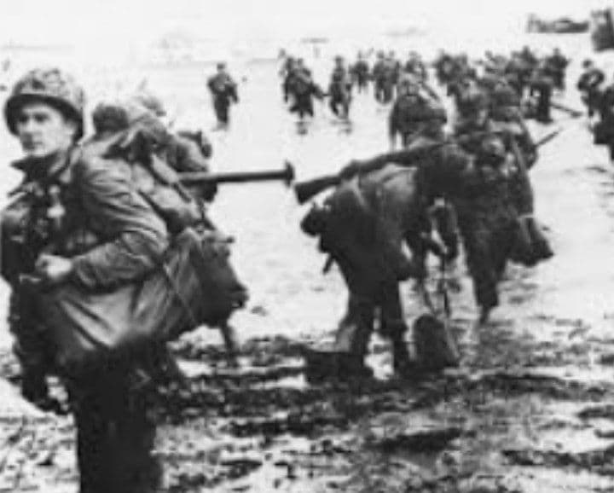
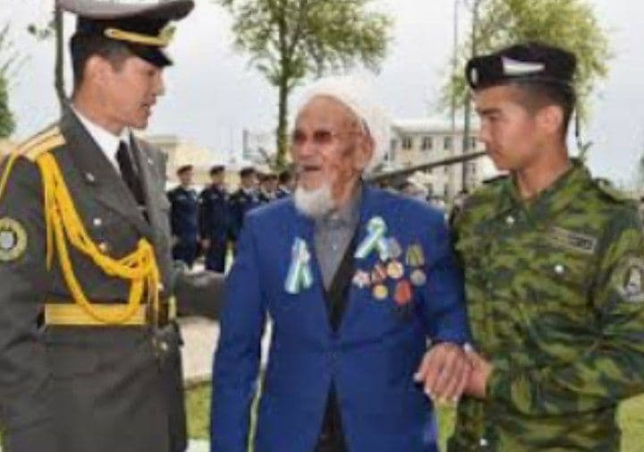
Xotira aziz, qadr muqaddas

Slide 3
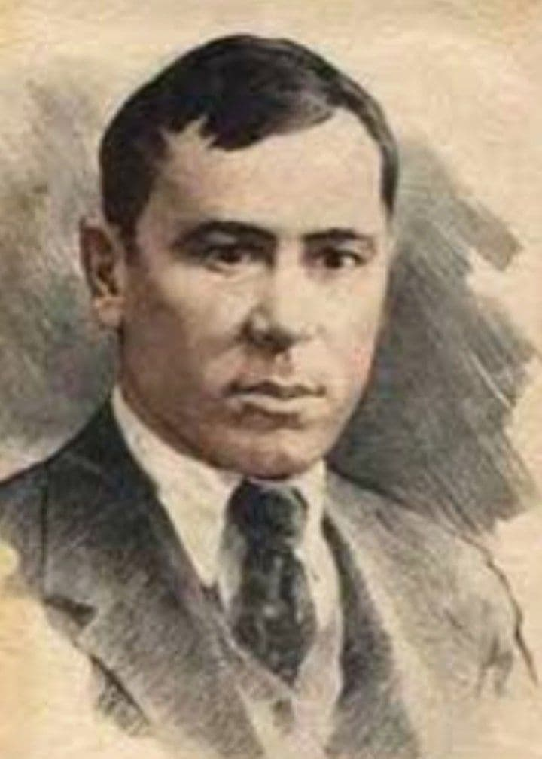
Musa Jalil
Musa Mustafo o‘g‘li Jalilov
1906- yilning 15- fevralida
Rossiyaning Orenburg
gubernasida dehqon oilasida
tavallud topadi.

Slide 4
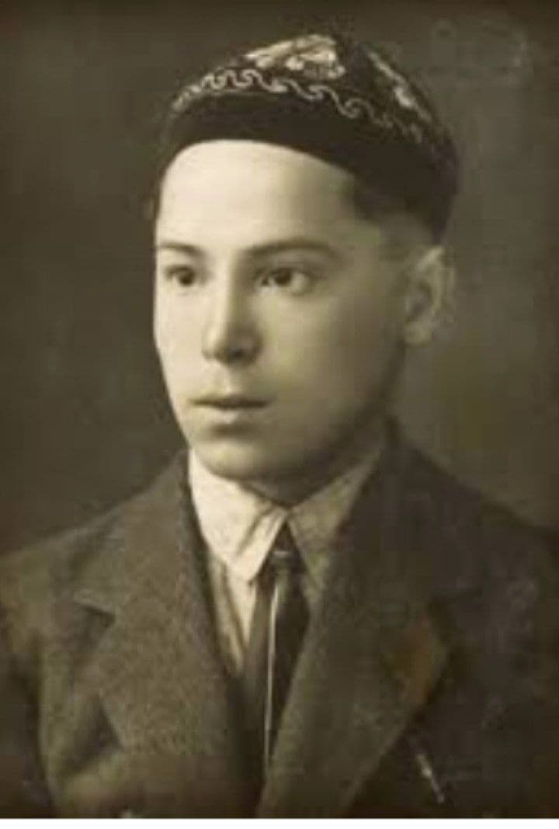
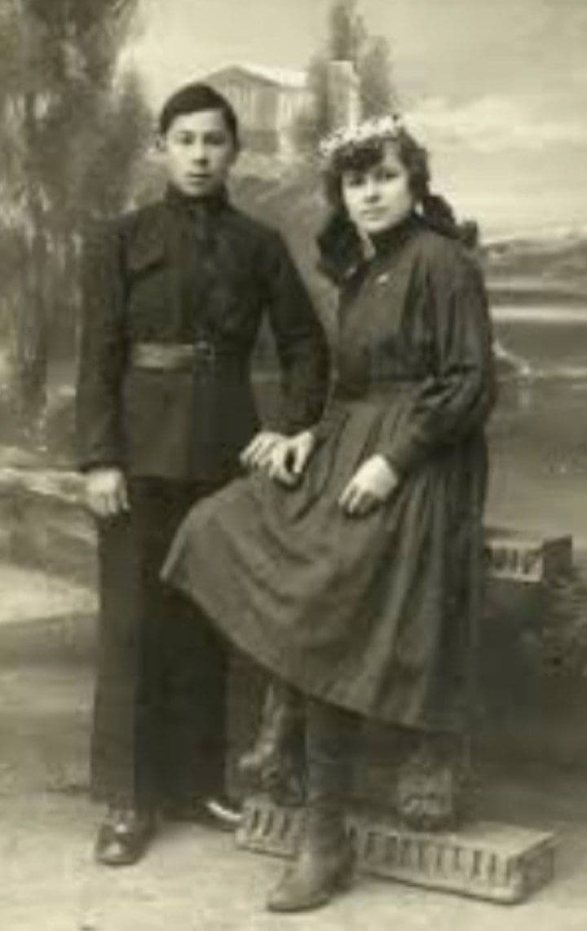
Bo‘lajak shoir…
Ovuldagi boshlang‘ich
maktabda savod
chiqaradi.
Moskva davlat
universitetining adabiyot
fakultetiga o‘qishga
kiradi.
Orenburgdagi
“Husayniya”
madrasasida
tahsil oladi.

Slide 5
Ijodiy faoliyati
1919-yil
1925-yil
1929-yil
1934-yil
1940-yil
Ilk she’ri
“Biz boramiz!” nomli to‘plami
“O‘rtoqqa”
“Ordenli millionerlar” nomli kitobi
“Xat tashuvchi” nomli poemasi

Slide 6
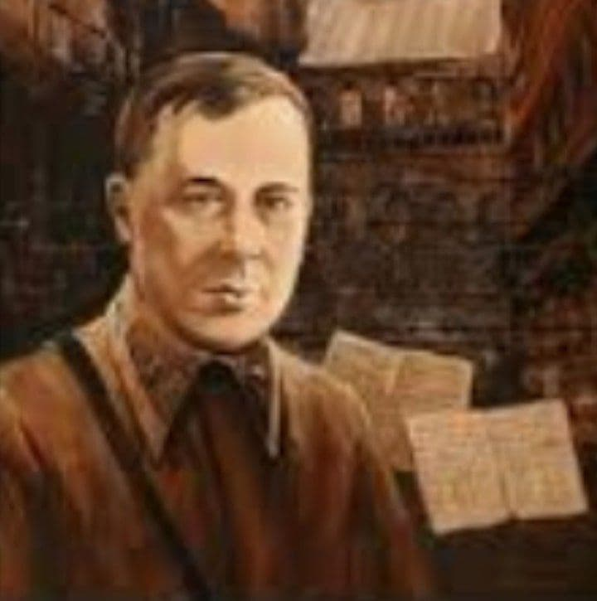
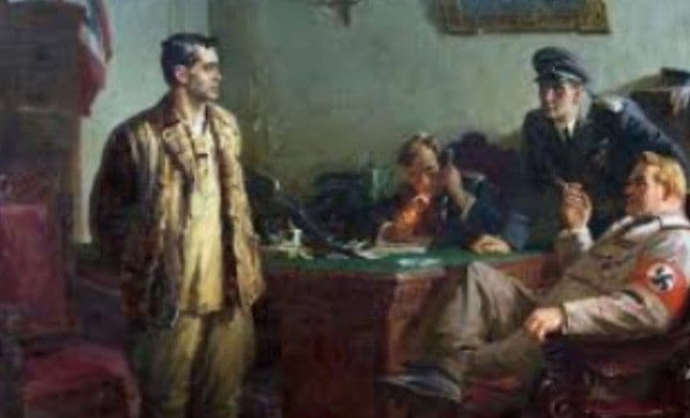
Musa Jalil vasiyati…
Asirlikda
Harbiy muxbir
Daftar
“Okopdan xatlar” nomli kitobi

Slide 7
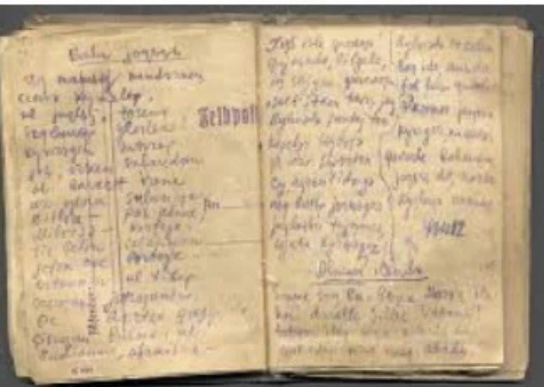
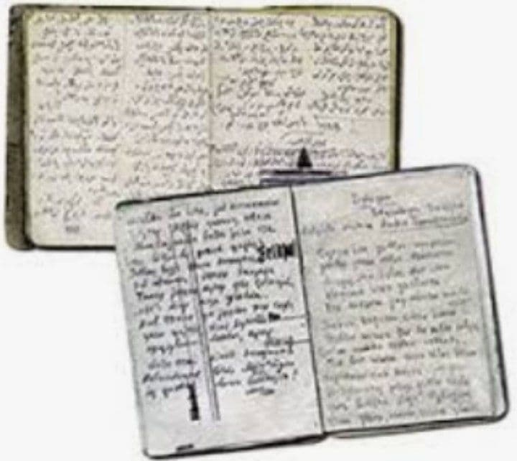
“…Bu kitob qo‘lingga tushsa, she’rlarni yaxshilab diqqat bilan oqqa ko‘chirib saqla, ham urushdan so‘ng Qozonga xabar qilib, tatar xalqining marhum shoirning she’rlari deb nashr ettir. Mening vasiyatim shu!
Musa Jalil, 1943-yil dekabr”

Slide 8
Judolik
Tatar xalqining asl farzandi
shoir Muso Jalil
1944-yil yanvarda
fashistlar tomonidan
qatl etildi.

Slide 9
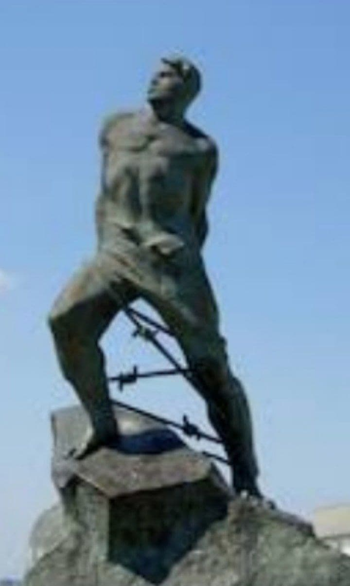
“Ishonma” she’ri
Bayrog‘imga qon bilan yozgan,
Ontim undar olg‘a borishga!
Haqqim bormi hech qoqilishga,
Haqqim bormi charchab-horishga?

Slide 10
“Ishonma”she’ri
Yurtdan ketdim,seni deb,
Men kurashdim qonli har damda.
Yurtni, seni qo‘limdan bersam,
Nima qolar menga olamda?
Tuproq ko‘mar tanni, ko‘molmas
O‘tli qo‘shiq to‘lgan ko‘nglimni.
“O‘lim” deyish mumkinmi , axir,
Yengib o‘lgan bunday o‘limni?

Slide 11
“Qushcha” she’ri
Uch, qushcha, hur
Qo‘shig‘im bo‘lib! –
Shudir sendan so‘nggi tilagim.
Tanim qolsin bunda (Tan nima?)
Ona yurtga borsin yuragim, -

Slide 12
Mustaqil bajarish uchun topshiriq:
Muso Jalilning “Ishonma” she’rini yod oling.
( 19- bet)

